Slide 1
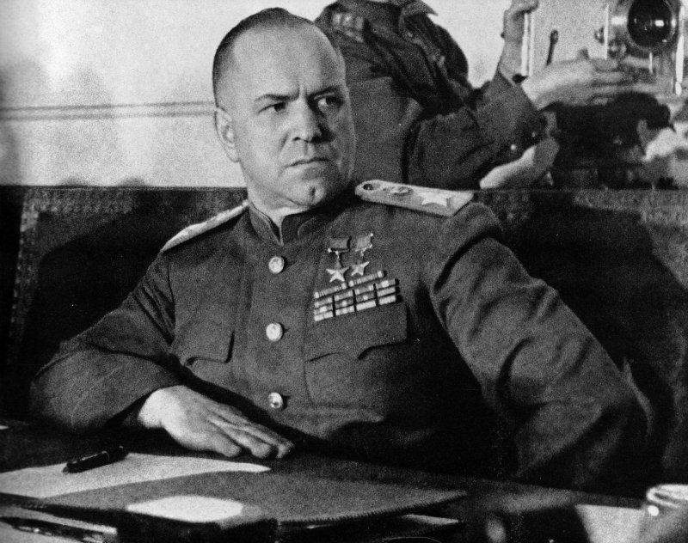
Жуков Георгий Константинович

Slide 2
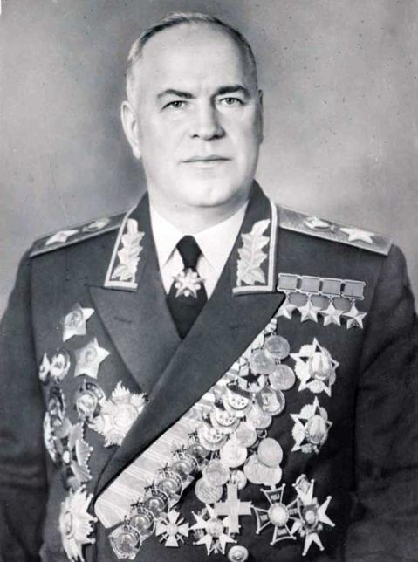
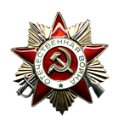
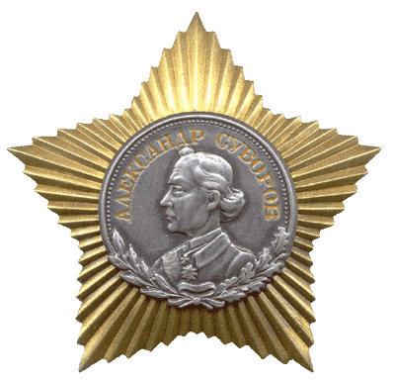
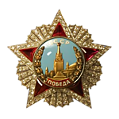
Маршал Советского Союза (1943), четырежды Герой Советского Союза, кавалер двух орденов «Победа», множества других советских и иностранных орденов и медалей. Министр обороны СССР (1955—1957).

Slide 3
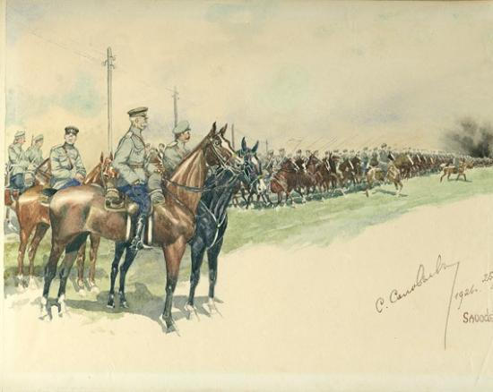
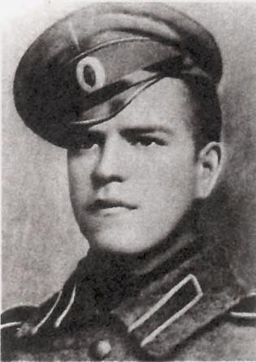
Родился в деревне Стрелковка (Калужская область), в семье крестьянина
После окончания трёх классов церковно-приходской школы (с похвальным листом) отдан в ученики в скорняжную мастерскую в Москве, одновременно окончил двухлетний курс городского училища (занимаясь по вечерам).
Фотография
1916 года.
Призван в армию 7 августа 1915 года в Малоярославце, отобран в кавалерию.

Slide 4
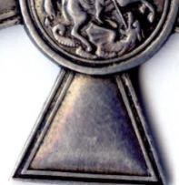
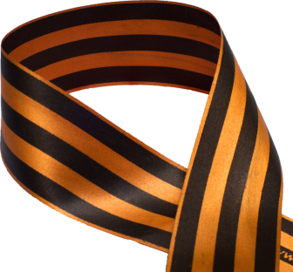
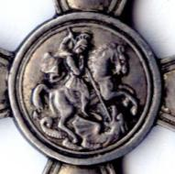
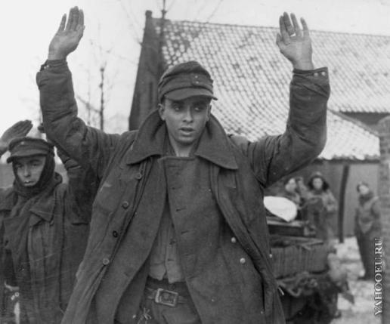
После обучения на кавалерийского унтер-офицера в конце августа 1916 года попал на Юго-Западный фронт в 10-й Новгородский драгунский полк. За захват немецкого офицера награждён Георгиевским крестом 4-й степени.
В октябре получил тяжёлую контузию, после которой, вследствие частичной потери слуха, направлен в запасной кавалерийский полк. За ранение в бою удостоился второго Георгиевского креста, на этот раз 3-й степени.

Slide 5
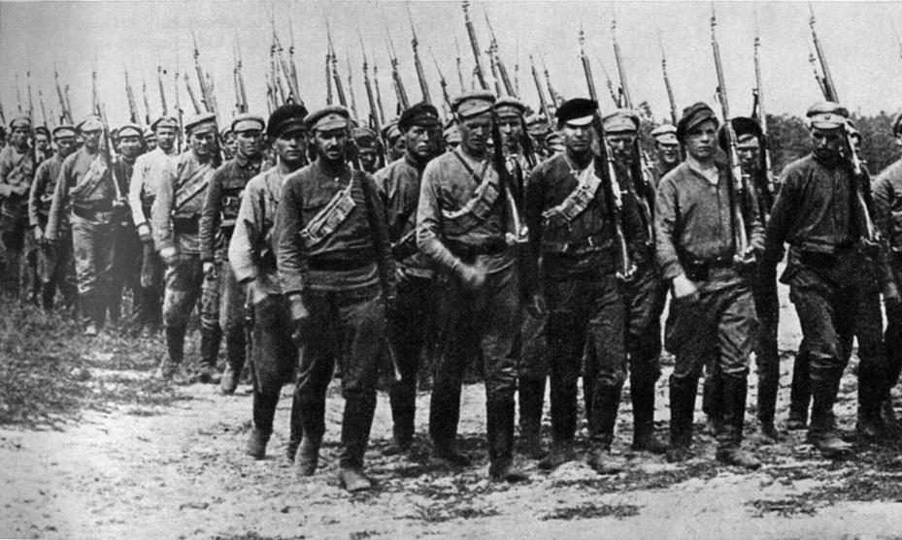
В Красной Армии
с августа 1918 года.
С 1 марта 1919 года член РКП

Slide 6
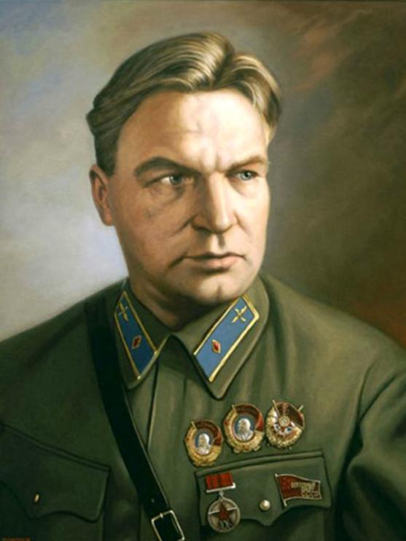
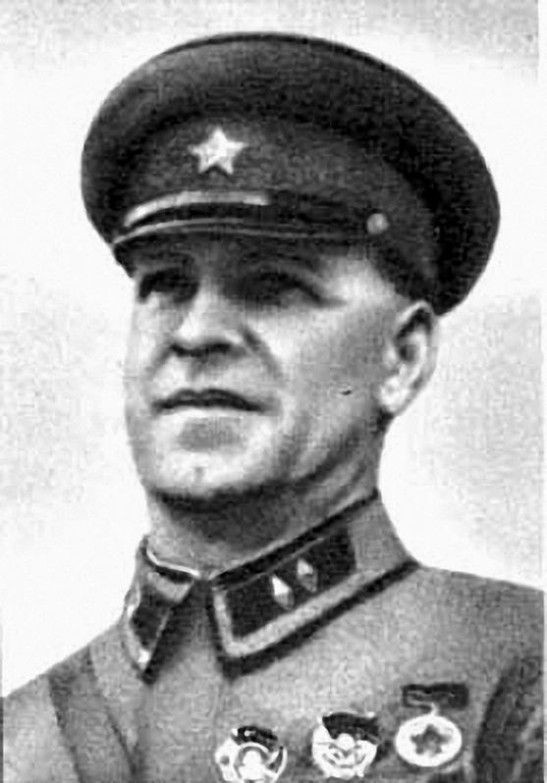
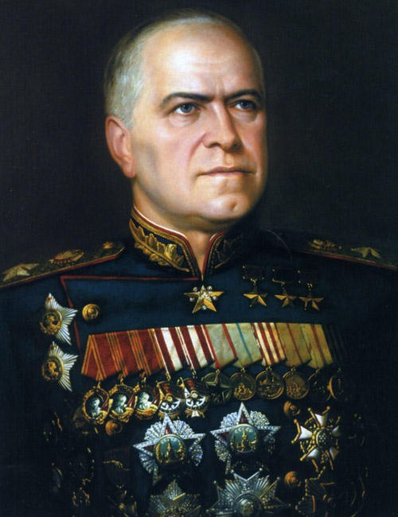
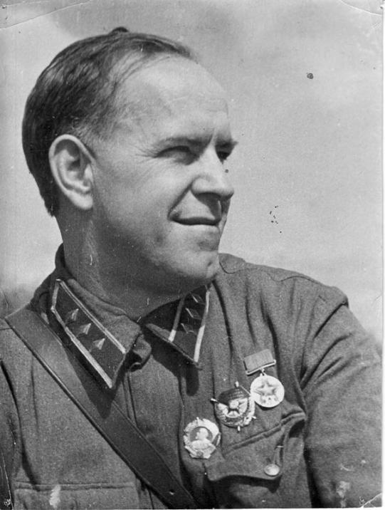
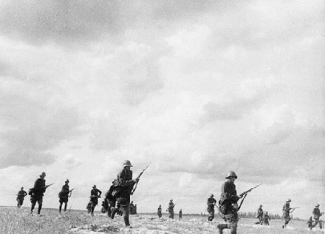
Комбриг
1935
Комдив
1938
Комкор
1939
Генерал армии
1940
Маршал
1943

Slide 7
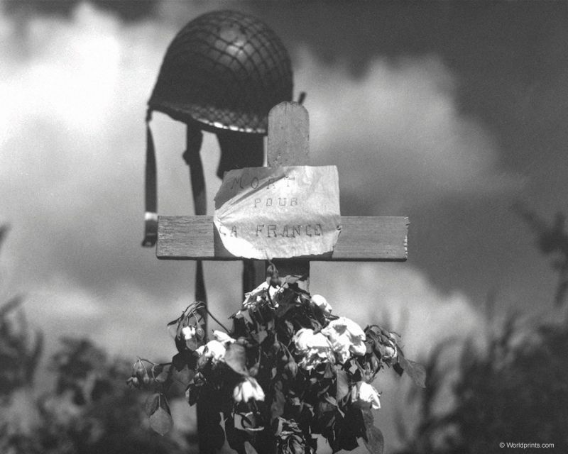
Скончался 18 июня 1974 года. Его прах захоронен на Красной площади в Кремлевской стене…

Slide 8
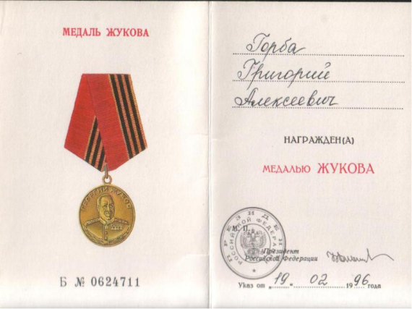
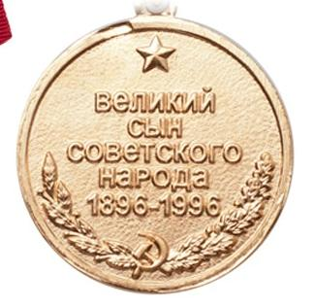
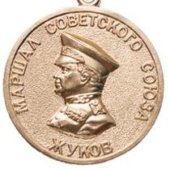

Slide 9
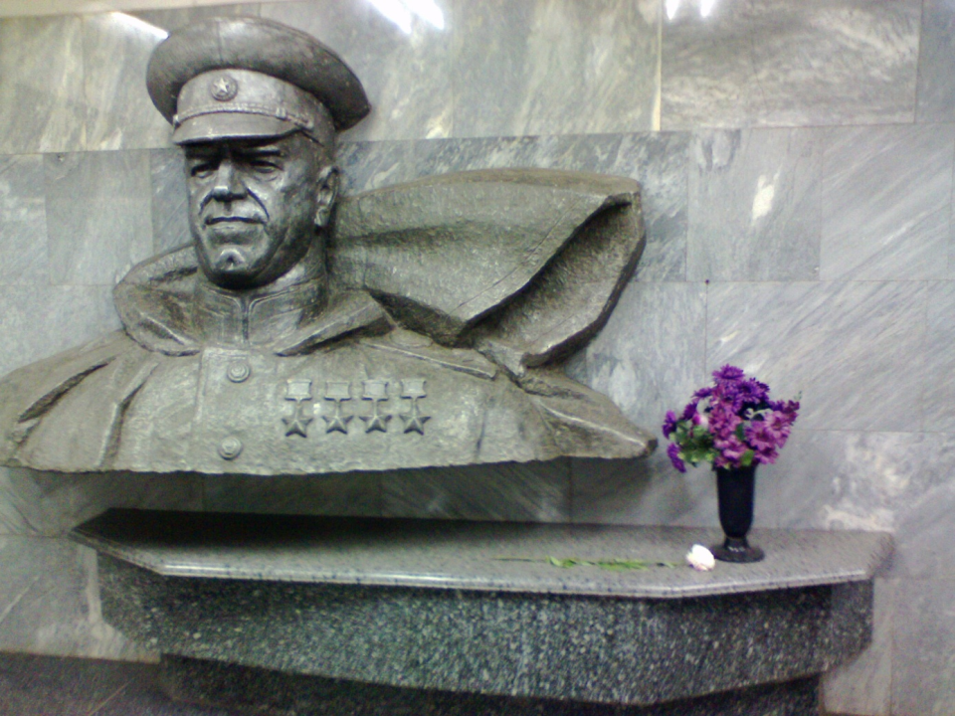

Slide 10
